Slide 1
NHẬP MÔN TƯ DUY THUẬT TOÁN
Điểm trong ngoài đa giác lồi
Phạm Hữu Vinh | - | 1712249
Nguyễn Hoàng Việt | - | 1712906
Phạm Hoàng Đức | - | 1712360
Phan Bảo Minh | - | 1712092

Slide 2
Phát biểu bài toán
Cho một đa giác P lồi n đỉnh một tập m điểm nguyên trên mặt phẳng toạ độ. Đa giác lồi được xác định bởi danh sách các đỉnh được liệt kê theo thứ tự ngược chiều kim đồng hồ.
Kiểm tra mỗi điểm trong tập cho m điểm nào nằm trong, điểm nào nằm ngoài đa giác P.

Slide 3
Xác định điểm O nằm ngoài đa giác lồi P
hay không
∃ cạnh AB∈P, O ∉ mặt phẳng bờ AB chứa P
⇔ O nằm bên ngoài đa giác.
•S_{ABC} > 0 (A,B,C theo chiều kim đồng hồ)
•S_{ABC} < 0 (A,B,C ngược chiều kim đồng hồ)
Kết luận:
nếu ∃ cạnh AB∈P sao cho
S_{ABO}<=0, thì O nằm ngoài đa giác
A
O
B
C

Slide 4
Thuật toán
Với points là tập chứa các đỉnh theo chiều kim đồng hồ:
for (int i =0; i<points.length-1;i++)
{
if (Area(point[i],point[i+1],O) <=0)
return “NO"
}
return “YES”
Độ phức tạp O(N)
A
O
B
C

Slide 5

Nhận xét
Chia đa giác thành 2 nửa (nửa trên và nửa dưới) bằng 2 điểm P_{Xmin} và P_{Xmax.}
Nhận thấy nếu O nằm ở nửa trên và X_{Min}<=X_{O}<=X_{Max} thì ta không cần xét các cạnh ở nửa dưới. Ngược lại, nếu O nằm ở nửa dưới thì ta không cần xét các cạnh ở trên.
O
Xmin
Xmax

Slide 6
Thuật toán:
if (O.x <=Xmin || O.x >=Xmax)
return “NO"
newPoints =dividedPoint(points,O)
for (int i =0; i<newPoints.length-1;i++)
{
if (Area(newPoints[i],newPoints[i+1],O) <=0)
return “NO"
}
return “YES”
O
Xmin
Xmax

Slide 7
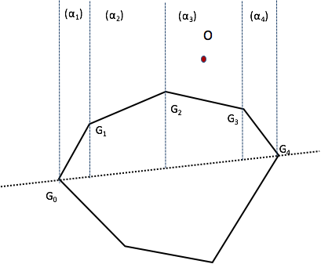
Nhận xét
Vẽ các đường thẳng x= X_{Gi} ta chia mặt phẳng thành các miền không giao nhau
Đoạn thẳng G_{i-1}G_{i} chia miền (α_{i}) thành hai miền (trong đa giác và ngoài đa giác).
Nếu O thuộc (α_{i}) và nằm phía trên đoạn thẳng G_{i-1}G_{i} thì O nằm ngoài đa giác. ngược lại nếu O nằm dưới G_{i-1}G_{i} thì O nằm trong đa giác.

Slide 8
Thuật toán
if (O.x <=Xmin || O.x >=Xmax)
return “NO"
newPoints =dividedPoint(points,O) // Loại bỏ các điểm khác miền
G1,G2 =FindArea(newPoints,O) // Tìm G1, G2 mà O thuộc
if (Area(G1,G2,O) <=0)
return “NO"
else
return “YES”
Độ phức tạp O(Log(N))

Slide 9
CẢM ƠN THẦY VÀ CÁC BẠN ĐÃ LẮNG NGHE

